Slide 1

Chia sẻ bộ nhớ giữa các process
Giảng Viên: Lưu An Phú

Slide 2
agenda
Memory page structure
Shm API
MMAP API
Practice

Slide 3
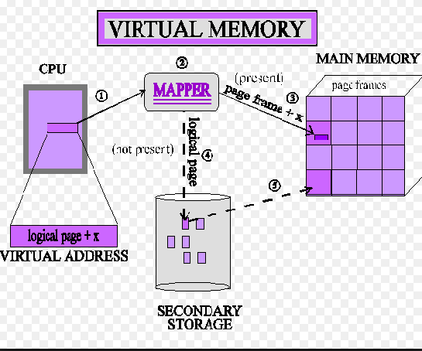
memory page structure
Struct page
include/linux/mm_types.h
Permission
Flag

Slide 4
Library support
shm API
Old API, support for all Unix like system
Mmap
New API, some Unix like system doesn’t support.
Can use to write in file.

Slide 5

shm API
shm API

Slide 6
Sequence diagram to share memory via shm API
Generate a unique key
Alloc memory
Map shared memory
Unmap shared memory
Destroy shared memory

Slide 7
generate a unique key from string
#include <sys/types.h>
#include <sys/ipc.h>
key_t ftok(const char *pathname, int proj_id);
convert a pathname and a project identifier to a key

Slide 8
Alloc memory from key
int shmget(key_t key, size_t size, int shmflg);
Allocate and return memory address for share memory
IPC_CREAT
PROT_READ | PROT_WRITE
Permission like a file

Slide 9
Map shared memory to process address space
void *shmat(int shmid, const void *shmaddr, int shmflg);
shmaddr should be NULL
SHM_RDONLY

Slide 10
Unmap shared memory in process address space
int shmdt(const void *shmaddr);

Slide 11
Destroy shared memory
int shmctl(int shmid, int cmd, struct shmid_ds *buf);
IPC_RMID
Destroy shared mem after used.

Slide 12
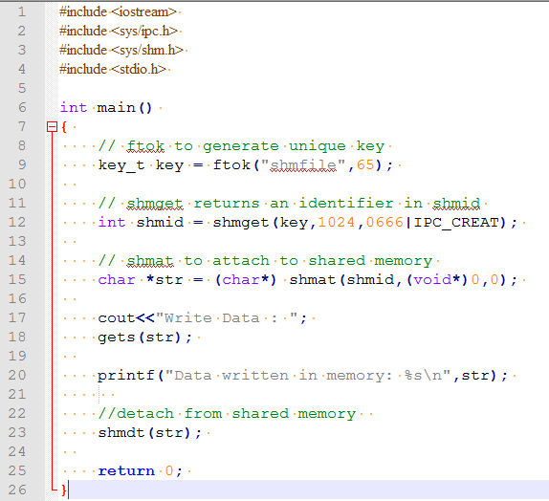
Example code

Slide 13
Practice with shm API
Viết lại ứng dụng chat client server chạy trên cùng 1 máy tính. Sử dụng shared memory để giao tiếp với nhau.

Slide 14

mmap API

Slide 15
Sequence diagram to share memory via mmap API
Create file fd
Set memory size
Map shared mem to process
Unmap shared mem
Close file fd

Slide 16
function API
#include <sys/mman.h>
void *mmap(void *addr, size_t length, int prot, int flags, int fd, off_t offset);
MAP_ANONYMOUS
int munmap(void *addr, size_t length);
shm_open(name, O_CREAT | O_RDRW, 0666);
ftruncate(shm_fd, SIZE);

Slide 17
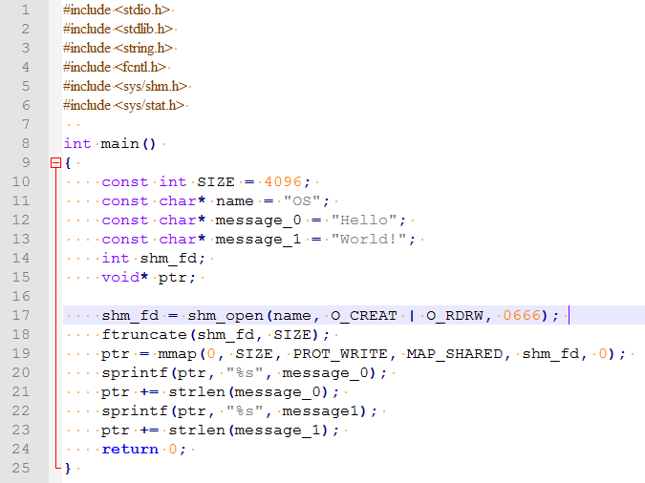
Example code

Slide 18
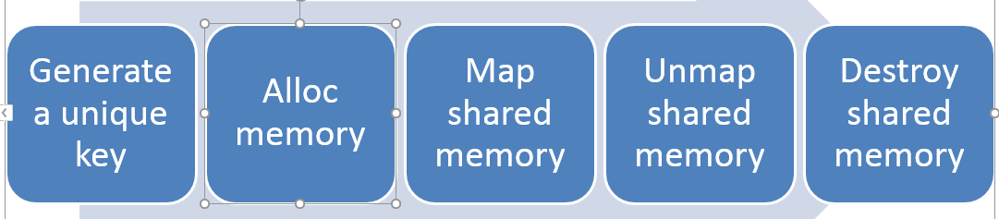
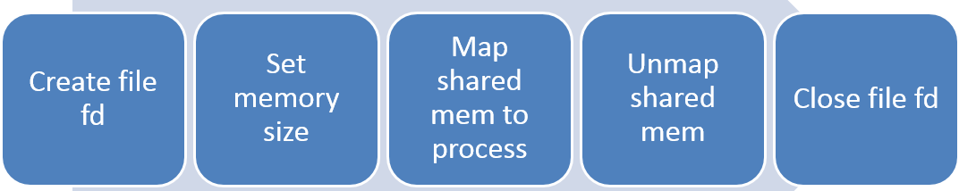
Compare shm and mmap API
Shm api
Mmap api

Slide 19
Practice with mmap API
Viết ứng dụng chat client – server trên cùng một máy tính. Sử dụng mmap để giao tiếp. Các đoạn chat sau khi thoát ứng dụng sẽ được lưu lại trên file.
Gợi ý: Nên define cố định độ dài mỗi lần ghi vào shared memory.

Slide 20
Home work
Viết chương trình giả lập mô hình client server. Giữa 2 chương trình chia sẻ chung nhau 1 vùng nhớ (vùng nhớ data được tạo ra bởi server). Data được define theo struct sau:
Struct data {
char name[25];
int tuoi;
}
Đa số thời gian, server sẽ ngủ. Client sẽ yêu cầu user nhập thông tin tên, tuổi. Sau khi nhập xong client sẽ gửi signal để wake up server dậy. Server khi tỉnh dậy sẽ lấy thông tin từ share memory và ghi vào log file.
Server và client được viết trên 2 file C riêng, không sử dụng fork.

Slide 21
Thank you

